Slide 1


Kevin의 알기 쉬운
Operators
: Transforming an existing sequence
Spring Reactive Web Applications

Slide 2
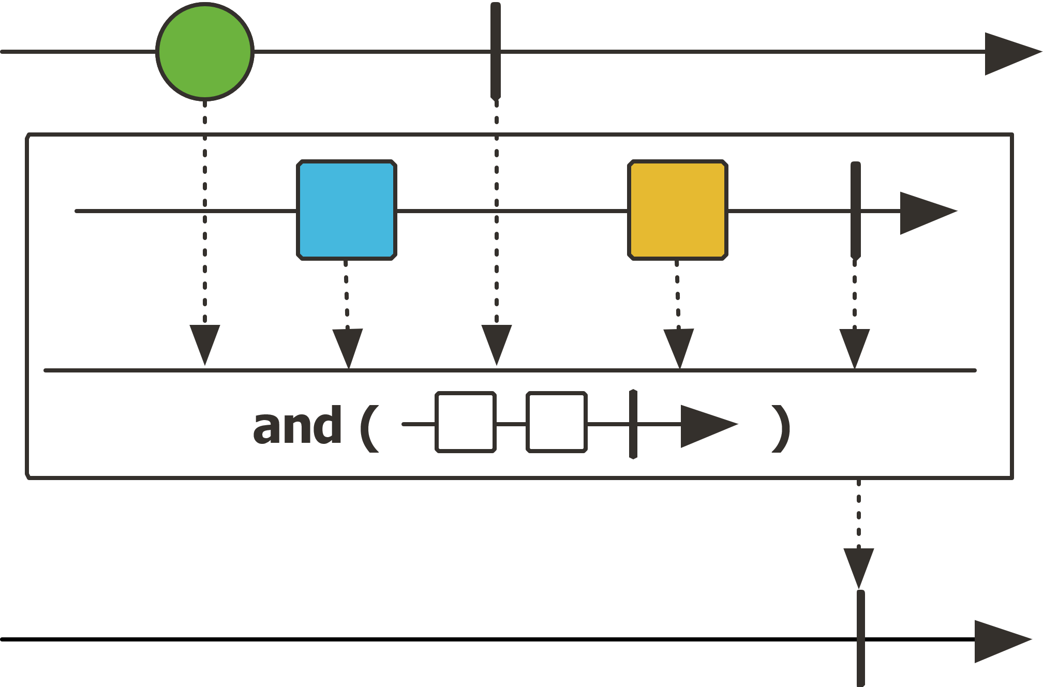
and
Mono 의 Complete Signal과 파라미터로 입력된 Publisher의 Complete Signal을 결합하여 새로운 Mono<Void>로 반환한다.
즉, Mono와 파라미터로 입력된 Publisher의 Sequence가 모두 종료 되었음을 알릴 수 있다.
[출처: reactor-core 공식 API Docs]

Slide 3
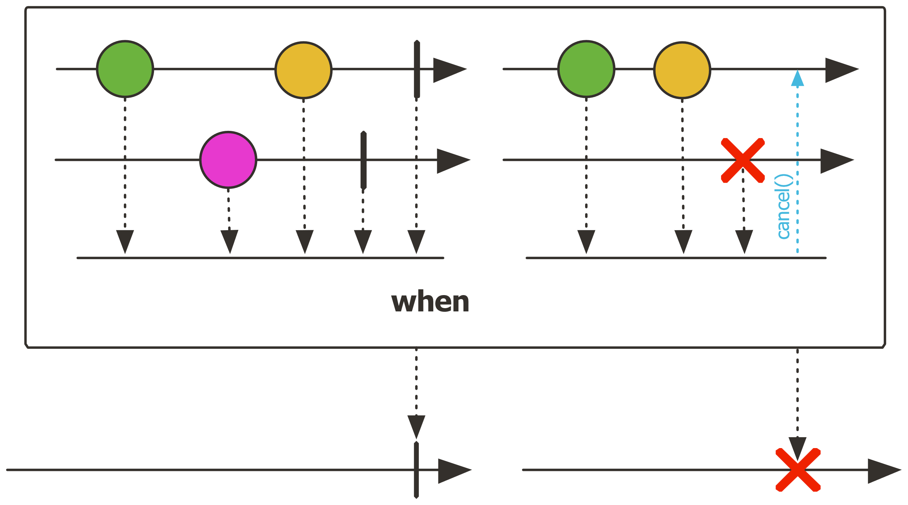
when
파라미터로 입력된 Publisher 들의 Complete Signal을 결합하여 새로운 Mono<Void>로 반환한다.
즉, 파라미터로 입력된 Publisher 들의 Sequence가 모두 종료 되었음을 알릴 수 있다.
[출처: reactor-core 공식 API Docs]

